Slide 1






第10章 Windows程序的界面设计
10.1
窗体与控件概述
10.2
简单输入与输出控件
10.3
列表与选择类控件
10.4
对话框及其选项卡设计
10.5
菜单、工具栏和状态栏
10.6
SDI和MDI应用程序

Slide 2

10.1 窗体与控件概述
10.1.1 Windows窗体
10.1.2 窗体的控件
返回

Slide 3
10.1.1 Windows窗体
Windows窗体是显示信息的图形界面
Windows窗体包含了各种控件，如：
  标签、
  文本框、
  按钮、
  下拉框、
  单选按钮等。

Slide 4
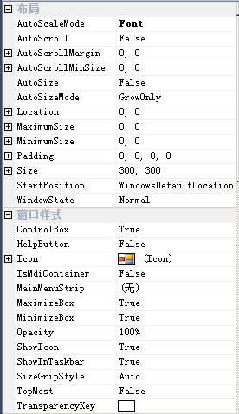
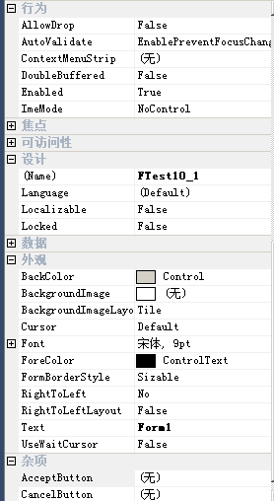
1. 窗体的属性成员
Windows窗体的属性决定了窗体的布局、样式、外观、行为、焦点、可访问性等，如图9-1所示。

Slide 5
2. 窗体的方法成员
Activate()：激活窗体并给予它焦点。
ActivateMdiChild()：激活窗体的子窗体。
Close()：关闭窗体，释放所有资源。如果该窗体是主窗体，执行Close()方法之后将结束程序的运行。
Hide()：隐藏窗体，但不销毁窗体，也不释放资源，可使用Show()方法重新显示。
Show()：重新显示已隐藏的窗体。
ShowDialog()：将窗体显示为模式对话框

Slide 6
窗体控件的引用方法
静态引用：
  直接把Visual Stuodio .Net的工具箱中的控件拖放到窗体设计区中。
动态引用：
  就是在源程序代码中通过控件类来创建控件对象，在完成对象属性设置再将其添加到窗体中

Slide 7
2．控件的属性
Anchor
BackColor
Bottom
Dock
Enabled
ForeColor
Height
Left
Location
Name
Parent
Right
Size
TabIndex
TabStop
Text
Top
Visible
Width

Slide 8
学生成绩管理系统
学生成绩管理系统主界面
用户管理
学生信息
课程信息
成绩信息
登录
退出
学生查询
学生管理
课程查询
课程管理
成绩查询
成绩管理

Slide 9
10.2 简单输入与输出控件
10.2.1 文本显示控件
10.2.2 文本编辑控件
10.2.3 按钮控件
10.2.4 图片显示控件

Slide 10

10.2.1 文本显示控件
1. Label：最常用的标签控件，除了一般属性之外，还包括BorderStyle和AutoSize。
  AutoSize默认值为true，表示Label将根据字号和内容自动调整大小。
  BorderStyle用来设置控件的边框样式，其值为BorderStyle枚举值：None（无边框，默认值）、FixedSingle（单线型边框）和Fixed3D（三维边框）
2. LinkLabel：以超链接方式显示文本，可用来设置超链接。

Slide 11
10.2.2 文本编辑控件
1．Textbox控件
支持3种输入模式：
  (1)单行文本模式：（默认）最多可输入2048个字符
  (2)多行文本模式：最多可输入32KB的文本，此时其Multiline属性为true，。
  (3)密码输入模式：当指定了PasswordChar属性时，文本框为密码输入模式，此时无论用户输入什么文本，系统只显示密码字符。
常用属性：见表10-3
常见事件：见表10-4

Slide 12
2．RichTextBox控件
作用：用于显示和输入格式化的文本（即称为富文本格式，RTF），包括字体、颜色和链接等，又称增强的文本框。
应用场合：通常用于字处理中的文本操作和显示功能。
常见属性：见表10-5 。
注意：与TextBox控件相同，RichTextBox控件可以显示滚动条；但不同的是，RichTextBox控件的默认设置是水平和垂直滚动条均根据需要显示，并且拥有更多的滚动条设置。

Slide 13

10.2.3 按钮控件
Button控件用来接收用户的单击、双击以及<Enter>操作，激发相应的事件。
在设计时，先添加Button控件到窗体设计区，然后双击它即可编写Click事件代码；在执行程序时，只要单击该按钮就会执行Click事件中的代码。
1．FlatStyle属性
  用来设置按钮的样式
2．Image、TextImageRelation、ImageAlign和TextAign属性
  分别用于设置在按钮上显示的图像、图像和文本的对齐方式以及文本和图像之间的相对位置。

Slide 14
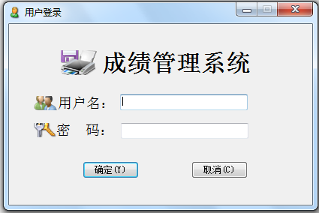
案例演示
【实例10-1】设计一个简单的用户登录界面，当输入正确的用户名和密码时，系统将给出正确的提示，否则给出错误提示。
设计效果：
操作演示：
详细代码
  见教材

Slide 15
10.2.4 图片显示控件
1. PictureBox控件
  用于显示位图、GIF、JPEG、图元文件或图标格式的图形。主要属性包括：
  Image：指定要显示的图片，可在运行时或设计时设置。
  SizeMode：指定图像显示模式。可=Normal（默认），=StretchImage（自动拉伸），=AutoSize（自动调整大小），=CenterImage（居中）。
2. ImageList控件
  用于存储图像，由其他控件显示（如Button、Label）
  主要属性包括：Images（图像集）、ColorDepth（颜色数量）、ImageSize（图像大小）。

Slide 16
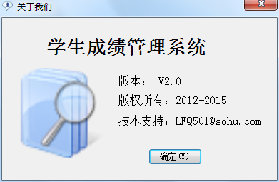
案例演示
【实例10-2】在项目MySchool中添加一个窗体，实现如图10-9所示的效果，用于显示系统说明。
操作演示：
详细代码：
  见教材

Slide 17
10.3 列表与选择类控件
10.3.1 选项与选项组
10.3.2 列表类控件
10.3.3 其他选择类控件
10.3.4 日历与计时器控件
返回

Slide 18

10.3.1 选项与选项组
1. RadioButton控件（单选按钮）
  为用户提供由两个或多个互斥选项组成的选项集。用户在一组单选按钮中只能选择一个。
  常用属性： 见表10-8
  常用事件：见表10-9
2. CheckBox控件（复选框）
  提供选项集，用户可以从中选择一项或多项。
  常用属性：见表10-10
  常用事件： CheckChanged和CheckStateChanged
3. GroupBox控件
  用于为控件提供分组，可实现窗体按功能分区。

Slide 19
10.3.2 列表类控件
1. ListBox控件（列表框）
  用于显示一组字符串，可以从中选择一个或多个选项。
  工作模式：单选模式和多选模式。当工作在单选模式时，列表框与单选按钮的功能相同；当工作在多选模式时，则与复选框功能相同。所不同的是，需要多个RadioButton控件或CheckBox控件才能构造一个选项组，而使用ListBox控件则只需要1个就可以产生一个选项列表。
  常用属性：如表10-11所示
  常用方法：如表10-12所示
  常用事件：SelectedIndexChanged（表示选中项的索引被改变时触发的事件）

Slide 20
2. ComboBox控件（组合框）
该控件把文本框控件和列表框组合在一起，使用户可以从列表中选择选项，也可以输入新文本。
它只支持单选，可替代RadioButton选项组。
DropDownStyle属性：
  用来设置选项列表的显示样式。
  该属性提供以下选项：
  Simple，简单的下拉列表，始终显示列表和下拉列表框；
  DropDownList，文本部分不可编辑，并且必须单击下拉箭头才能查看下拉列表中的选项；
  DropDown，默认下拉列表框，文本部分可编辑，并且用户必须单击下拉箭头才能查看列表中的选项。

Slide 21
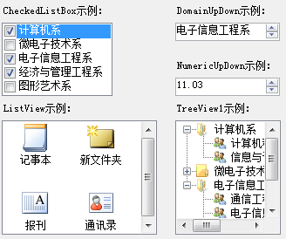
10.3.3 其他选择类控件
1. CheckedListBox控件
2. ListView控件
3. DomainUpDown控件
4. NumericUpDown控件
5. TreeView控件
6. TrackBar控件
TrackBar的属性：Value、TickFrequency、Minimum 、Maximum和Orientation

Slide 22
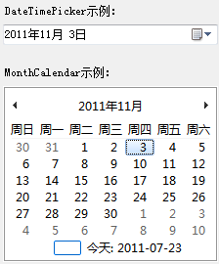
10.3.4 日历与计时器控件
1. 日历控件
(1)DateTimePicker：显示一个图形日历以允许用户选择日期或时间
  常用属性和事件包括：MaxDate、MinDate、Value、ValueChanged
(2)MonthCalendar：显示一个图形日历以允许用户选择日期范围。
  常用属性和事件包括：MaxDate、MinDate、SelectionRange、MaxSelectionCount、TodayDate、DateChanged、DateSelected

Slide 23
2. 计时器控件
Timer控件可以根据指定的时间间隔来触发事件，实现系统一级的自动处理。
常用属性和事件如下：
  Enabled属性：指定是否启用计时器。
  InterVal属性：指定时间间隔，默认值为100，单位为毫秒，。
  Tick事件：表示每当经过时间间隔之后要触发的事件。通常，系统利用该事件的事件方法来执行自动处理。

Slide 24
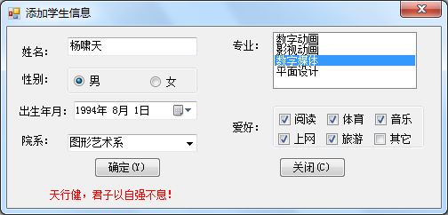
案例演示
【实例10-3】在项目MySchool中添加一个窗体，实现如图10-13所示的效果，用于添加学生的个人信息，同时滚动励志信息“天行健，君子以自强不息！”。
操作演示
详细代码：见教材

Slide 25
10.4 对话框及其选项卡设计
10.4.1 对话框概述
10.4.2 对话框的选项卡
10.4.3 消息框
10.4.4 通用对话框
返回

Slide 26
10.4.1 对话框概述
对话框分为模态对话框和非模态对话框。
1．模态对话框
  就是指当对话框弹出的时候，鼠标不能单击这个对话框之外的区域。模态对话框通常用来限制用户必须完成的指定操作任务。
  例如，Microsoft Word的“字体”对话框。
2．非模态对话框
  通常用于显示用户需要经常访问的控件和数据，并且在使用这个对话框的过程中需要访问其他窗体的情况。
  例如Microsoft Word的“查找和替换”对话框。
二者的区别：前者使用ShowDialog方法显示，而后者使用Show方法显示。

Slide 27
10.4.2 对话框的选项卡 TabControl
该控件用来生成多页对话框，以构造若干个选项卡。此外，它还可以用来创建用于设置一组相关属性的属性页。
最重要的属性：TabPages
  该属性包含单独的选项卡。每一个单独的选项卡都是一个TabPage对象。单击选项卡时，将引发该TabPage对象的Click事件。
常用属性：如表10-13所示

Slide 28
10.4.3 消息框
消息框经常用于向用户显示通知信息，它是特殊类型的对话框，包含消息、图标和一个或多个按钮，常用于提供简单的文本格式的消息。
1．消息框按钮
  一个消息框中最多可显示3个按钮，但不能随意定义这些按钮，必须从预定按钮组中选择，如表10-15所示。
  单击其中的按钮时，Show方法将返回一个DialogResult枚举值指示对话框的返回值。表10-16所示。
2．消息框图标
  MessageBoxIcon枚举指定消息框中显示的图标。尽管可供选择的图标只有4个，但是在该枚举共有9个成员，如表10-17所示。

Slide 29
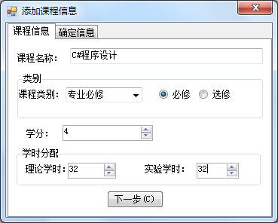
案例演示
【实例10-4】在项目MySchool中添加一个窗体，实现如图10-16所示的效果，用于添加课程信息。
操作步骤：
详细代码：
  见教材

Slide 30
10.4.4 通用对话框
.NET的标准对话框包括OpenFileDialog、SaveFileDialog、FolderBrowerDialog、ColorDialog以及FontDialog等。
常用方法或事件：
  ShowDialog：显示对话框，返回DialogResult枚举
  Reset：设置所有属性为默认值，即对话框初始化
  HelpRequest：当用户单击Help按钮时触发该事件
1．ColorDialog
  常用的属性如表10-20所示
2．FontDialog
  用的属性如表10-21所示

Slide 31
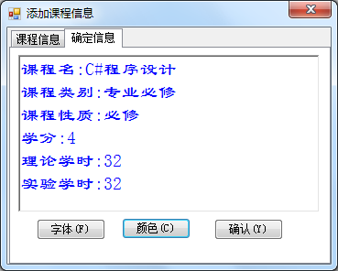
案例演示
【实例10-5】修改例例10-4中的“确认信息”选项卡，通过字体对话框和颜色对话框设置RichTextBox控件的文本显示效果。
操作演示
详细代码：见教材

Slide 32
10.5 菜单、工具栏和状态栏
10.5.1 菜单
10.5.2 工具栏
10.5.3 状态栏
返回

Slide 33
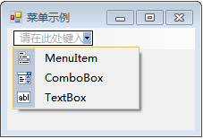
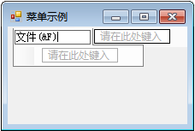
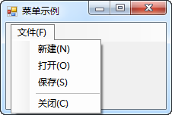
10.5.1 菜单
1．下拉菜单
MenuStrip控件实际是由ToolStripMenuItem和ToolStripSeparator控件组成的。每个菜单项都是一个ToolStripMenuItem对象，而分隔符则是一个ToolStripSeparator对象。
MenuStrip控件的常用属性如表10-22

Slide 34
2．上下文菜单
又称快捷菜单，是右击后所弹出的菜单。
设计快捷菜单的基本步骤如下：
(1) 在窗体设计区上添加ContextMenuStrip控件。
(2) 为该控件设计菜单项，设计方法与MenuStrip控件相同，只是不必设计主菜单项，如图10-26所示。
(3) 在需要快捷菜单的窗体或控件的“属性”窗口中，为ContextMenuStrip属性选择快捷菜单控件。如图10-27所示。
当运行程序时，在窗体中右击，即可弹出上下文菜单。

Slide 35
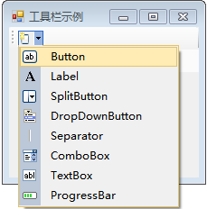
10.5.2 工具栏
工具栏上的按钮通常是一个图标，不包含文本，但它可以既包含图片又包含文本。工具栏按钮通常具有提示文本，以显示该按钮的用途信息。
工具栏ToolStrip是一个容器对象，可在其中各种控件，如图所示：

Slide 36
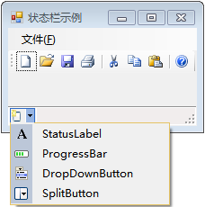
10.5.3 状态栏
状态栏一般位于Windows窗体的底部，主要用来显示窗体的状态信息。
可以使用StatusStrip控件来添加状态栏。表10-24列出了StatusStrip控件的常用属性。
StatusStrip控件也是一个容器对象，可为它添加StatusLabel、ProgressBar、DropDownButton、SplitButton等控件。

Slide 37
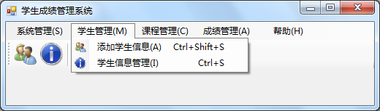
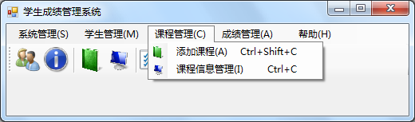
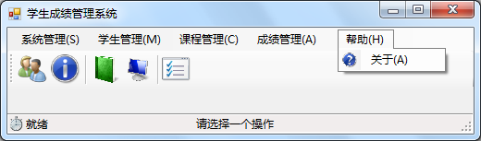
案例演示
【实例10-6】在项目MySchool中添加一个窗体，用于成绩管理系统的主窗体，实现效果如图10-32所示。

Slide 38
10.6 SDI和MDI应用程序
一般情况下，Windows应用程序可分为3种：基于对话框的应用程序、单一文档界面（SDI）的应用程序和多文档界面（MDI）的应用程序。其中，SDI应用程序为用户提供一个菜单、一个或多个工具栏和一个窗口。MDI应用程序的执行方式与SDI相同，但可以同时打开多个窗口。
10.6.1 创建SDI应用程序
10.6.2 创建MDI应用程序
返回

Slide 39
10.6.1 创建SDI应用程序
单一文档界面（SDI）一次只能打开一个窗体，如Windows的记事本，一次只能处理一个文档，如果用户要打开第二个文档，就必须打开一个新的SDI应用程序实例，它与第一个实例没有关系，对一个实例的任何配置都不会影响第二个实例。
在前面的实例中我们设计的应用程序都是SDI应用程序。实际上，我们创建的窗体在默认情况下，都是SDI应用程序。

Slide 40
10.6.2 创建MDI应用程序
MDI应用程序至少由两个窗口组成，其中一个叫MDI容器（Container），也叫“主窗口”，在主窗口中显示的窗口叫“子窗口”。
创建MDI应用程序时，把主窗体的IsMdiContainer属性设置为true即可。
创建子窗口时，先添加新窗体，然后使用以下代码在主窗口中打开子窗口：
  SubForm frm = new SubForm();
  frm.MdiParent = this;
  frm.Show();

Slide 41
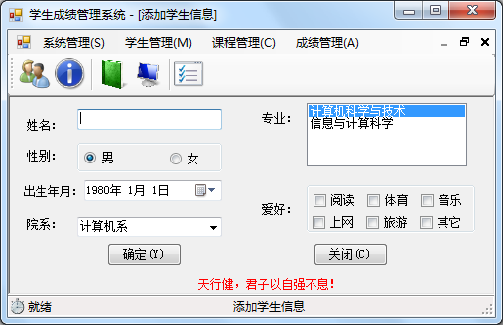
案例演示
【实例10-7】设置学生成绩管理系统为MDI应用程序，并在主窗体中打开子窗体。
详细代码：见教材

